Slide 1


#RintisKarirImpian
Career Preparation
Rahmalia Roudhoturrohmah
HR Career Consultant

Slide 2



Rahmalia Roudhoturrohmah
HR Consultant Myskill
Berpengalaman sebagai HR Manager selama 2 tahun
Certified HR Administrator, Officer and Development by HRM Indonesia (2018)
UIN Sunan Gunung Djati Bandung

Slide 3
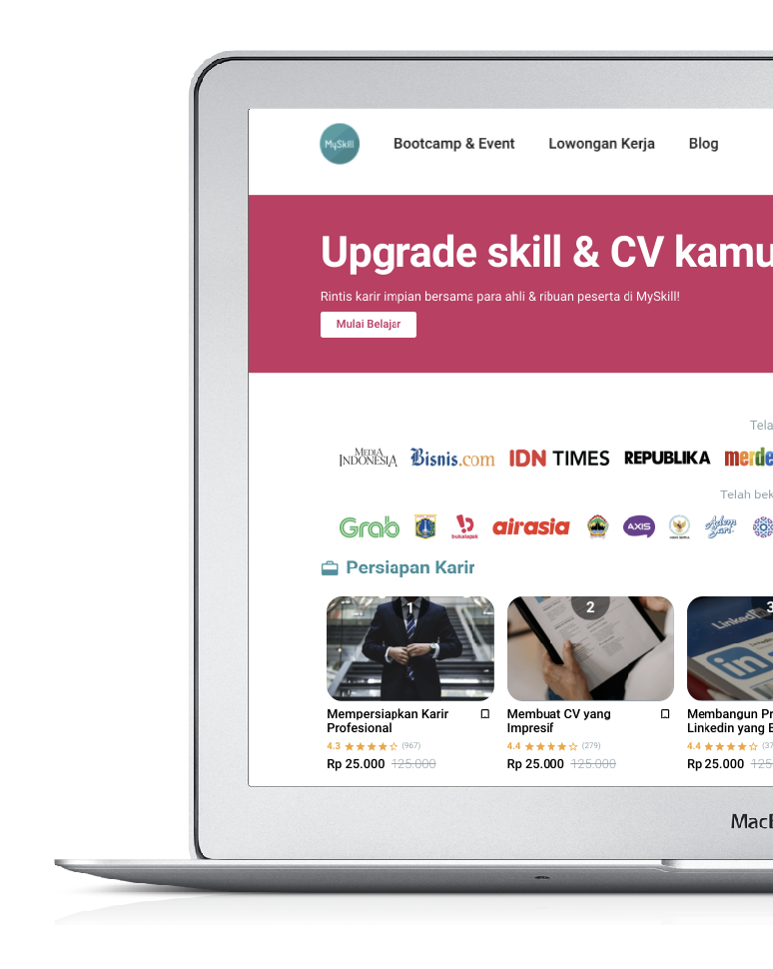
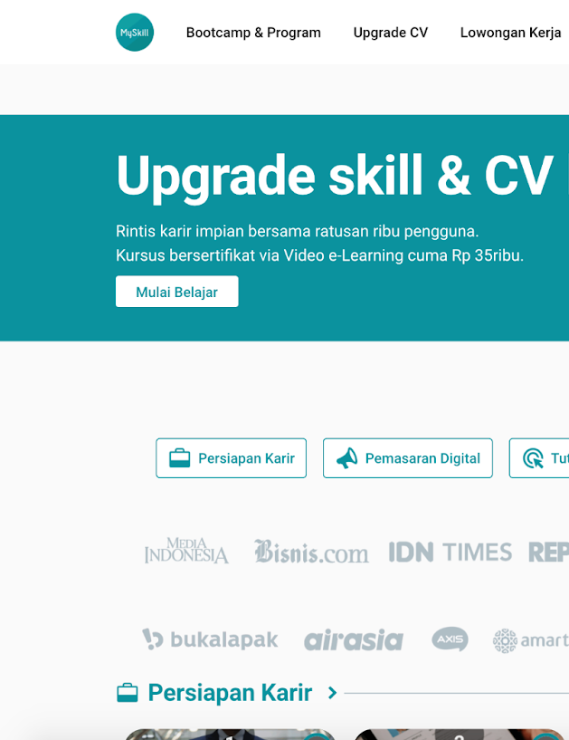
Tentang MySkill
Sebuah platform pengembangan skill bagi 70 juta anak muda Indonesia dalam merintis karir impiannya, dan mendapatkan dukungan investasi dari East Ventures, leading venture capital di Asia Tenggara.
Fitur Utama:
🧿 Video E-Learning
🧿 Bootcamp
🧿 Mentoring
🧿 Job Vacancy
MySkill dalam Angka:
💎 1 Juta Pengguna
💎 100+ Video Belajar Bersertifikat
💎 180ribu+ Anggota Telegram
💎50ribu+ Pengikut Instagram
💎 280ribu+Pengikut Twitter
💎 200ribu Subscriber Youtube
💎 150ribu+Pengikut LinkedIn
#RintisKarirImpian

Slide 4

About the Product
Mercury is the closest planet to the Sun and the smallest one in the Solar System—it’s only a bit larger than the Moon

Slide 5
6
to scan a resume
Recruiters take an average of
(TheLadders)

Slide 6
Proses Hiring
Perusahaan dan User
HRD
HRD
HRD
HRD dan User
HRD, Karyawan, User
Membutuhkan Karyawan
Menuliskan Kualifikasi dan posisi yang kosong
Posting Job Vacancy di beberapa platform
Menerima lamaran dan menyeleksi kandidat yang sesuai dan melakukan proses rekrutmen
Mendapatkan Kandidat
Menyerahkan ke User
Kontrak Probation
Evaluasi kinerja masa probation

Slide 7






CV
LinkedIn
Interview

Slide 8
#RintisKarirImpian
Curriculum Vitae
HR Career Consultant
MySkill

Slide 9
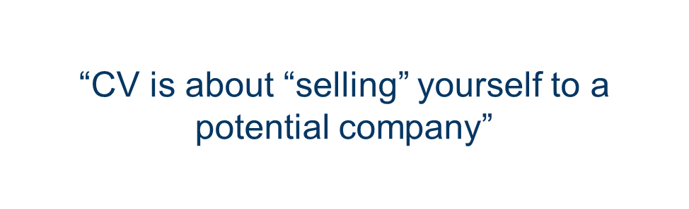
#RintisKarirImpian

Slide 10
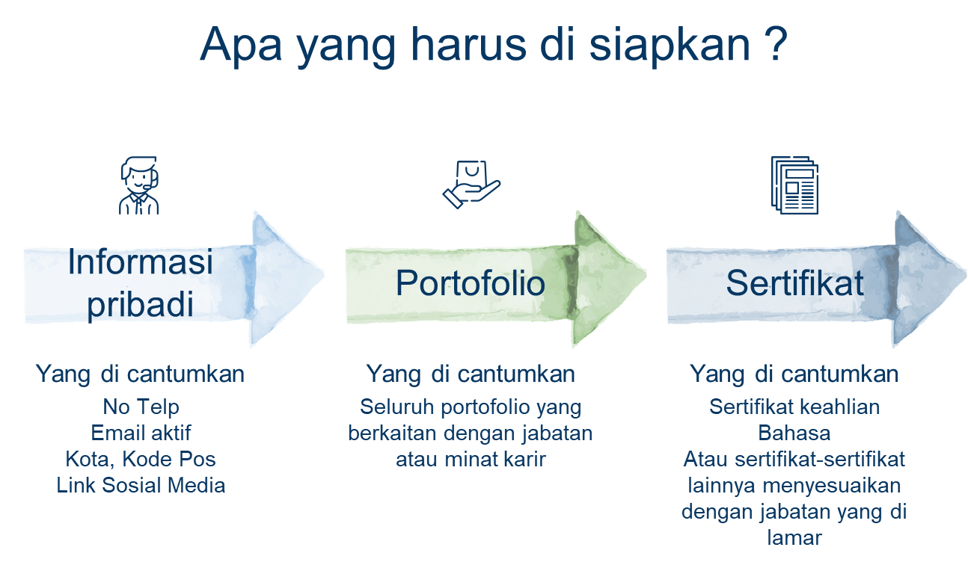
#RintisKarirImpian

Slide 11
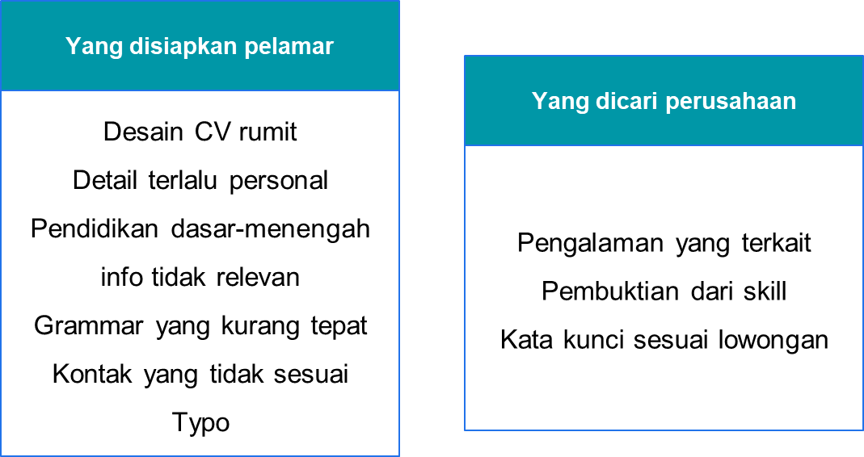
Kesalahpahaman
#RintisKarirImpian

Slide 12

Jenis CV
ATS
Kreatif
Bisa digunakan melamar kemanapun
Job Portal ATS
Email
Bisa digunakan untuk melamar via email, g form atau langsung direct ke HR/User
#RintisKarirImpian

Slide 13
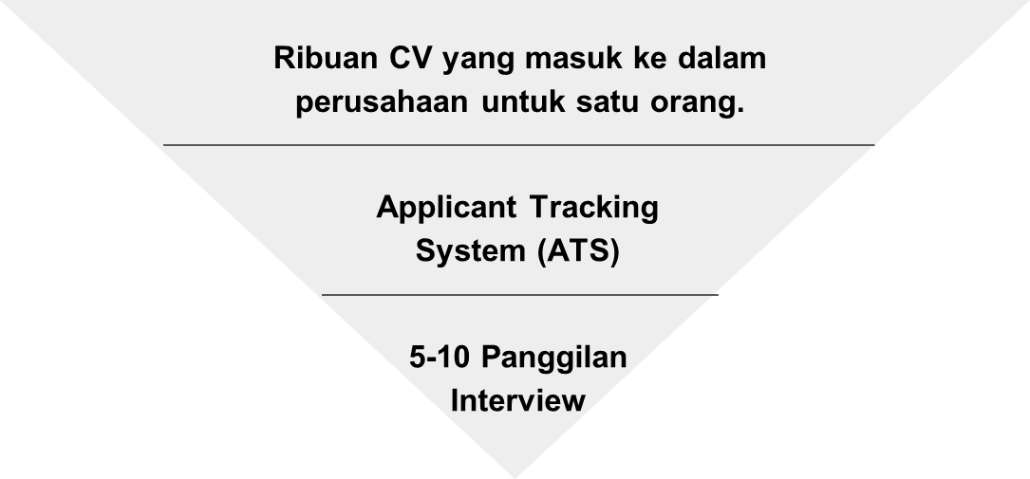
#RintisKarirImpian

Slide 14
CV ATS Friendly
Simpan CV dalam format .pdf atau .doc/.docx. (Hindari format .jpg/.jpeg/.png)
Pakai Template CV ATS
Hindari penggunaan terlalu banyak gambar & simbol. Jangan gunakan simbol untuk mengganti teks, misalnya:
Menggunakan simbol 📧 untuk mengganti teks "Email",
Menggunakan simbol 📍 untuk mengganti teks "Alamat", dan lain sebagainya
Hindari Mengganti Judul dengan Frase yang Tidak Umum, misalnya: Mengganti "pengalaman" dengan frase "perjalanan karir saya", Mengganti "pendidikan" dengan frase "tempat dimana saya menimba ilmu", dan lain sebagainya
.Format yang urut dari atas ke bawah. Sebisa mungkin hindari membuat layout CV dengan membaginya ke dalam dua bagian yang berdampingan. Buatlah secara urut dari atas sampai ke bawah. Hal ini akan membuat CV kamu lebih mudah dibaca oleh ATS.

Slide 15



Yang perlu di perhatikan
Halaman CV
Konten CV
Format CV
Data tambahan
Formula penulisan
Informasi yang di sampaikan
Kelengkapan data (Pengalaman kerja, pendidikan dsb)
Disarankan tidak lebih dari dua lembar
Penggunaan bahasa, Format penulisan. Font (arial, times new roman, calibri dsb) , Tipe CV dan Kesalahan penulisan
Sertifikasi, Achievement, Skill, Summary dan lainnya
Catatan
#RintisKarirImpian
Tidak disarankan satu CV digunakan untuk melamar ke beberapa jabatan yang berbeda
#RintisKarirImpian

Slide 16
Konten CV
Informasi Pribadi
Nama • Alamat email • No. Telp • Domisili •Link sosmed
Personal Profile
Background Pendidikan, Pengalaman, Pencapaian (jika ada)Minat Karir, sertifikasi/training terkait, Skill dan Tools
Pendidikan
Universitas • Jurusan • IPK • Tahun Tempuh (Bulan-Tahun)
Pengalaman Kerja
Nama Perusahaan • Posisi • Periode (Bulan - Tahun) • Daftar lingkup peran atau pencapaian •Link Sertifikat (jika ada)
Proyek atau Aktivitas Terkait lainnya
Nama Proyek / Aktivitas • Posisi • Periode (Bulan - Tahun) • Daftar lingkup peran atau pencapaian
Keahlian / Penghargaan
Nama/jenis keahlian spesifik • Nama Penghargaan • Tahun Penghargaan • Link Sertifikat

Slide 17
Personal Profile
Merupakan paragraf singkat dan jelas dengan isi kurang lebih 100 kata yang memberikan informasi sebagai kesan pertamaa kepada rekruiter bahwa kita adalah kandidat yang dicari.

Slide 18
CV Summary
Saya adalah lulusan Psikologi yang pernah menjabat sebagai ketua senat mahasiswa Psikologi di Fakultas Psikologi, Universitas X. saya memiliki pengalaman di bidang program development diberbagai organisasi mulai dari komunitas anak dan remaja ceria sebagai ketua bidang program, organisasi cinta kasih anak auitis sebagai program development, dan yang taerakhir di organisasi tali sepatu (pengembangan diri anak dan remaja) sebagai co-founder
Dapat terjun langsung dalam sebuah penelitian untuk mendapat hasil tulisannya yang akurat dan lengkap. Dengan pengalaman lebih dari lima tahun, saya mampu menyajikan keingintahuan orang akan peristiwa dan dunia melalui sebuah tulisan dengan traffic click bait dan penjualan yang tinggi.

Slide 19
Pengalaman
Pengalaman Kerja
Pengalaman Organisasi
Volunteer
Magang
Freelance

Slide 20
Hal yang perlu dicantumkan dalam bagian Pengalaman
Pengalaman
Job title / Posisi
Nama perusahaan/ Organisasi, lokasi perusahaan, deskripsi singkat perushaan
Kota
Durasi bekerja (bulan-tahun)
Lingkup pekerjaan

Slide 21
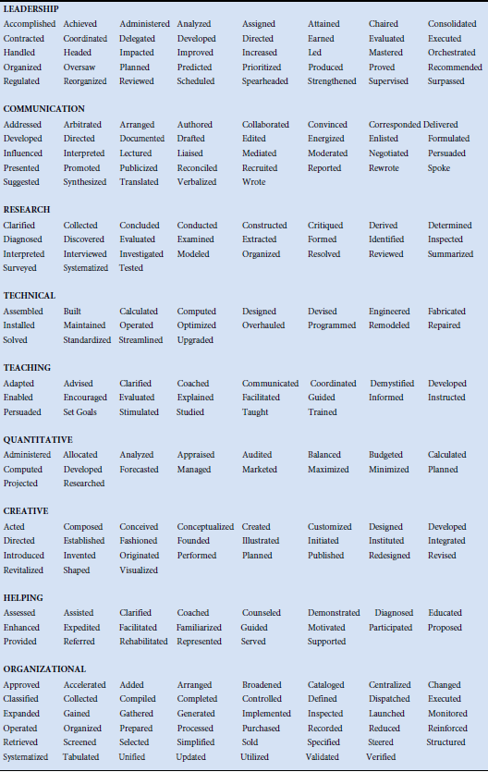
Action Verbs
Gunakan kata - kata ini untuk membantu menjelaskan pengalaman kerja di cv dan cover letter

Slide 22
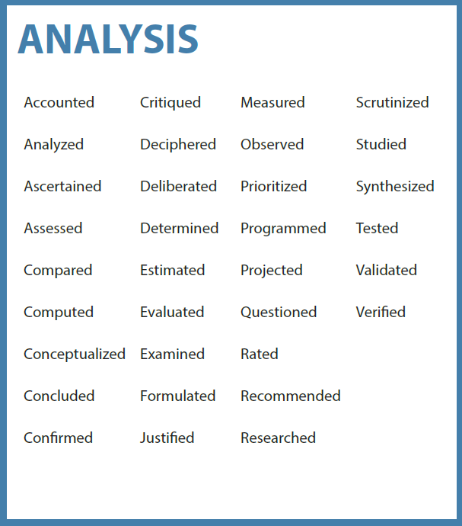
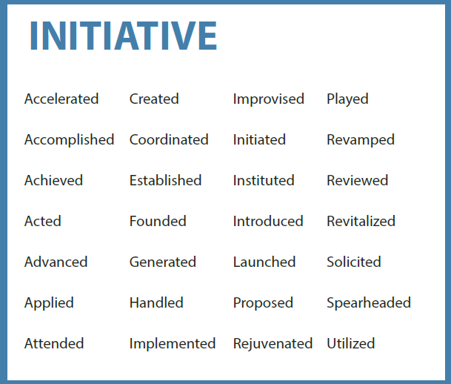

Slide 23
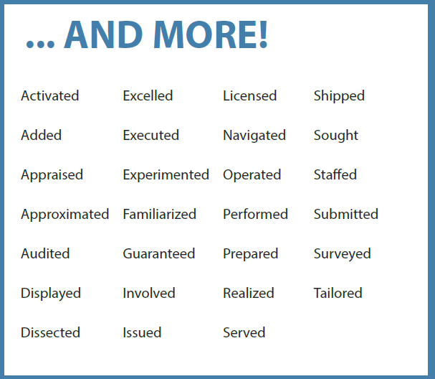

Slide 24
ACHIEVEMENT / PENGHARGAAN
Penghargaan yang sesuai
singkat dan jelas
Jika kamu pernah penghargaan yang diterima maka boleh banget buat dituliskan. Namun haya yang mampu menguatkan cvmu ya.
Tuliskan penghargaannya itu apa, kapan didapatkan dan deskripsikan juga event pada saat itu

Slide 25
REFERENSI
Referensi yang mampu memberikan ulasan tentang dirimu
Referensi ini usakan seseorang yang memang mengenal dirimu dan mampu memberikan kesan posisitif dan menunjukan kemampuanmu secara objective. Tulislah nama, no tlp atau alamagt e-mail yang dapat dihubungi.

Slide 26
PORTOFOLIO
lampirkan
Link
Pada bagian ini, kamu boeh menuliskan portfolio yang kamu buat,, kemudian hasilnya dilampirkan
Atau kamu bisa menuliskannya dengan link untuk mempermudah. Yang perlu jadi catatan, jika mau menuliskan link, usahakan untuk membuat link yang pendeknya.

Slide 27
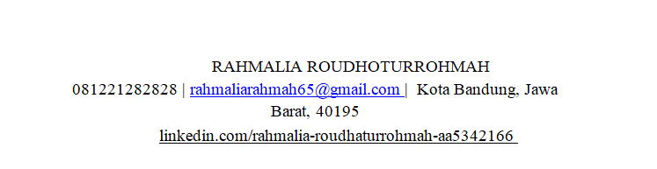
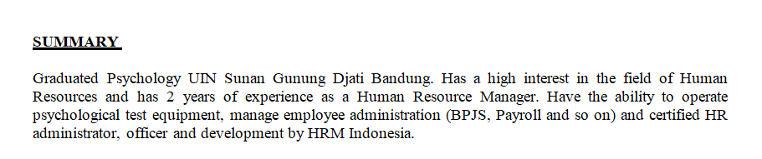

Contoh Penulisan
Informasi Pribadi
Profil Pribadi
Pendidikan

Slide 28
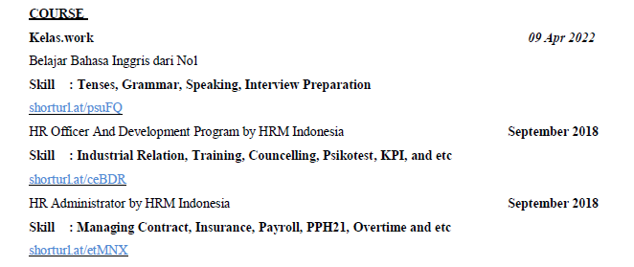
Contoh Penulisan
Pendidikan Non Formal

Slide 29
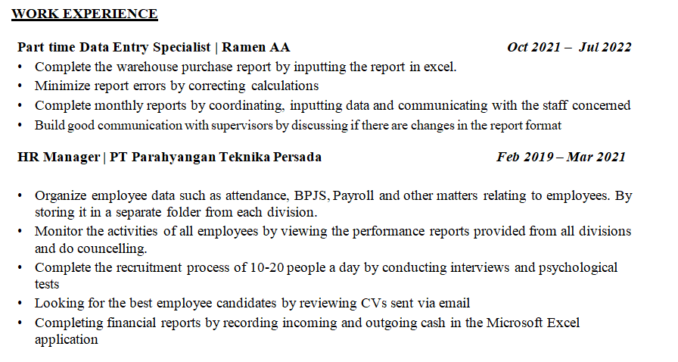
Contoh Penulisan
Pengalaman Kerja/Organisasi/
Volunteer/Project

Slide 30
Formula Penulisan Jobdesk
"Accomplished [X] as measured by [Y], by doing [Z]."
Contoh :
(X)Meminimalisir kesalahan penulisan (Y)laporan keuangan sebanyak 50% (Z) dengan melakukan double checking.
(X) Meningkatkan (Y) kualitas desain (Z) dengan menggunakan aplikasi photoshop (canva, ai, dsb).

Slide 31
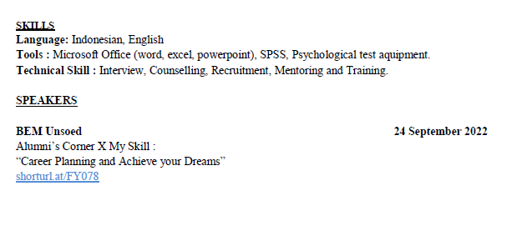
Contoh Penulisan
Skill dan pengalaman lainnya

Slide 32
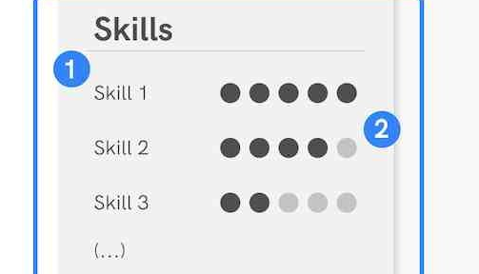
Contoh Penulisan Skill yang salah

Slide 33
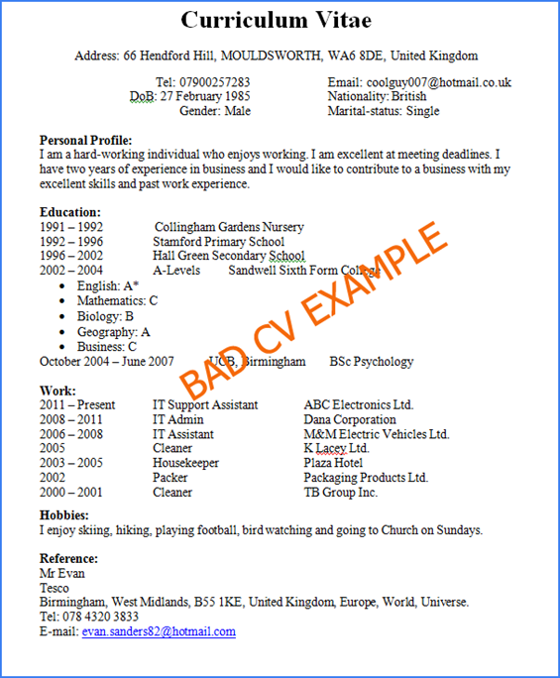
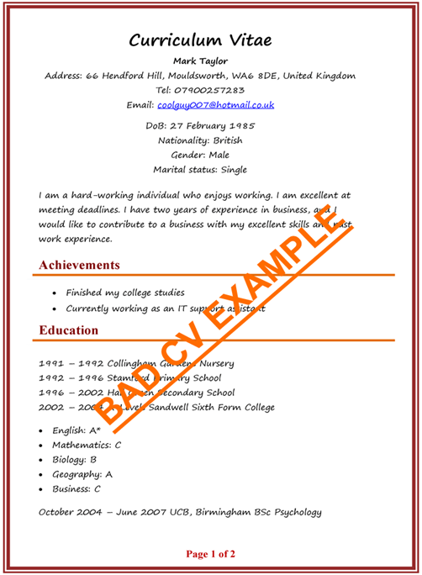
#RintisKarirImpian

Slide 34
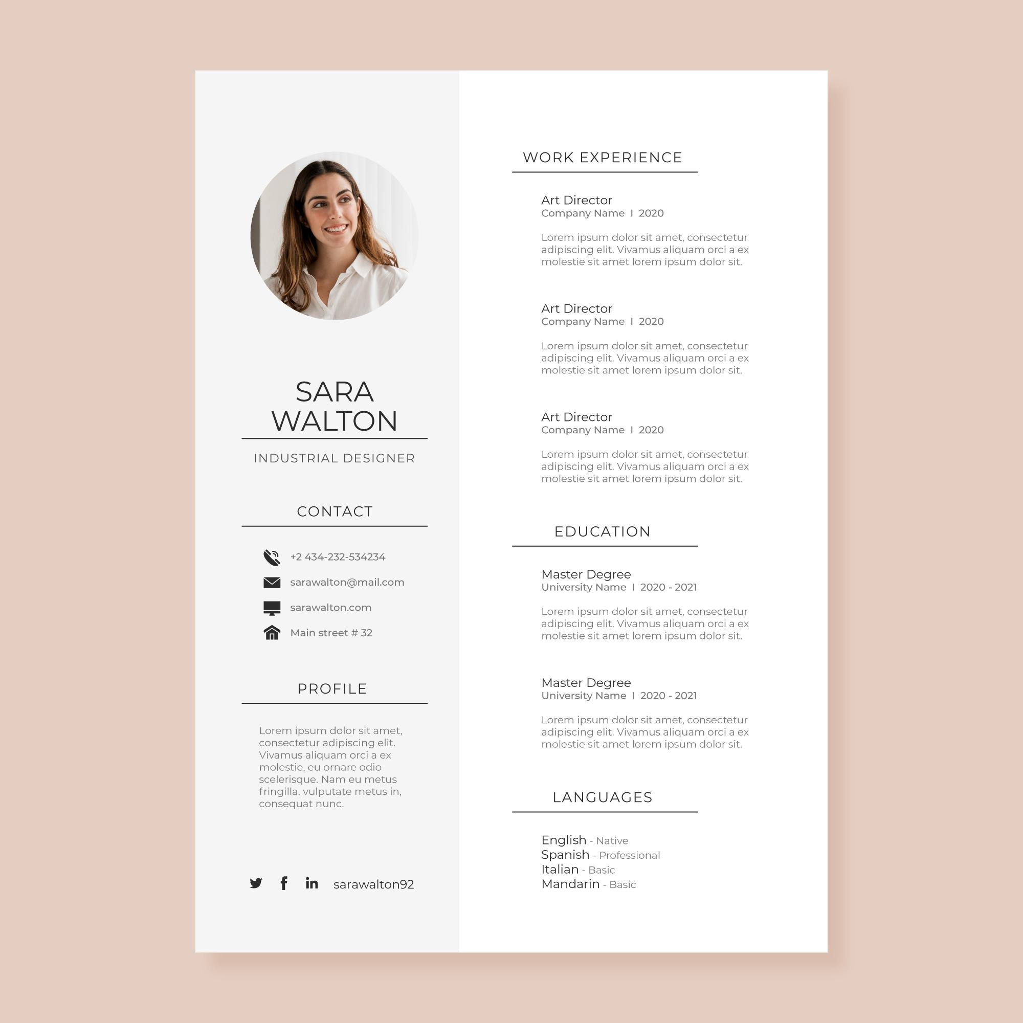
#RintisKarirImpian

Slide 35
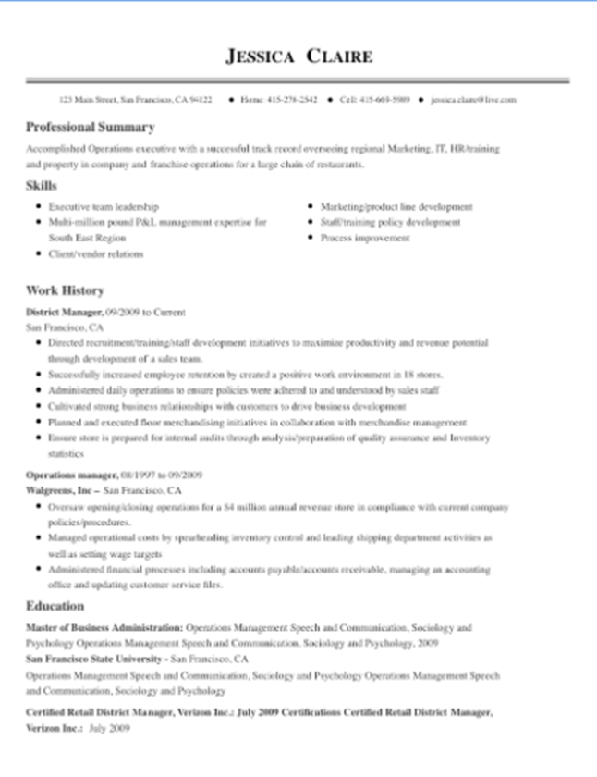
#RintisKarirImpian

Slide 36

LinkedIn Optimization
#RintisKarirImpian

Slide 37


Apa yang perlu di lakukan
Tampilan Awal
Tentang
Aktivitas
Informasi Pribadi
Keahlian
Rekomendasi
Foto
Motto Profesional
Sama seperti profil di CV
Apa yang di posting
Difiturkan
Pendidikan, Pengalaman, Sertifikat
Cantumkan keahlian sesuai minat karir
Komentar-komentar dari rekan kerja dan atasan
Postingan, portofolio disematkan di bagian atas profil

Slide 38
Interview
#RintisKarirImpian

Slide 39
Poin Penting dalam Wawancara
Kesesuaian Kemampuan & Pekerjaan
Kesesuaian Karakter dan Budaya Kerja
Potensi Berkembang

Slide 40
Yang Perlu Diketahui
Peta pengalaman & kemampuan
Pekerjaan yang dilamar
Perusahaan yang dituju

Slide 41
Jenis Wawancara
HRD
User

Slide 42
Jenis Wawancara
HRD
User
Tahap awal usai CV.
Menggali info dasar.
Pengenalan perusahaan.
Melihat karakter dan kepribadian.
Tahap akhir usai HRD.
Menggali pengalaman.
Mendalami kesesuaian kerja.
Melihat skill dan pengetahuan.

Slide 43
Sebelum Wawancara
Mengenal Bisnis Perusahaan
Mengenal Posisi yang Dilamar
Memetakan Skill dan Pengalaman Terkait

Slide 44
Wawancara HRD
Perkenalan tentang diri
Kelebihan & Kekurangan
Alasan bergabung
Pengalaman situasi sulit
Prestasi yang membanggakan
Ceritakan latar belakang dari akademik dan profesional yang selaras dengan pekerjaan yang dilamar. Sertakan prestasi jika mungkin.
Angkat studi kasus, bukan sekadar nama satu karakter. Jelaskan proses perkembangan diri yang telah terjadi.
Selaraskan pengalaman dengan pekerjaan yang dilamar. Jika mungkin, angkat pengalaman atau nilai personal yang sama dengan nilai perusahaan.
Ceritakan satu pengalaman sulit yang berakhir sukses. Jelaskan situasi dan fokus pada aksi yang kamu ambil.
Jelaskan situasi atau konteks, kemudian tujuan yang kamu tuju, aksi yang kamu lakukan, serta dampak yang terjadi. Pastikan selaras.

Slide 45
Pemahaman pekerjaan
Proses
Studi kasus
Pertanyaan tambahan
bekerja
Wawancara User

Slide 46
Wawancara User
Pemahaman pekerjaan
Proses
bekerja
Studi
kasus
Aspirasi
karir
Pertanyaan tambahan
Pahami visi, model bisnis dan aktivitas yang terkait dengan posisi yang kamu lamar. Kaitkan dengan pengalaman.
. Jelaskan sistem atau kerangka kerja lantas detail yang relevan.
Petakan kasus atau skenario yang diberikan, buat kerangka kerjanya, lantas pecahkan per bagian dengan lengkap.
Fokus pada nilai, visi atau dampak yang diharapkan. Kaitkan dengan latar belakang dan posisi yang dilamar.
Usahakan beri pertanyaan terbuka. Tunjukkan kesiapan bekerja dengan pertanyaan terkait pekerjaan.

Slide 47
Tips n Trick

Slide 48
Yang perlu diperatikan pada saat interview
Pakaian yang sesuai (rapi) & tidak berlebihan
Menjaga etika
Fokus dan memberikan atensi penuh
Beri kesan yang positif.
Usahakan untuk tetap tenang
Bertutur kata yang baik dan sewajarnya.
Tidak berbohong

Slide 49

6 Kebiaasaan buruk Kandidat saat interview
33% Berpostur Buruk
33% Bersikap Gelisah
38% Tidak memperlihatkan senyum
67% Gagal Membuat kontak mata
26% menjabat tangan dengan lemah
26%Melipat tangan
Undercover recruiter

Slide 50
Interview based on competency

Slide 51
Situation
Task
Action
Result

Slide 52
STAR Technique
Teknik yang biasa dipakai Ketika interview
Situation
Task
pengalaman dengan situasi yang sesuai dengan pertanyaan. seperti kondisi kerja, komunikasi dengan rekan/ atasan, atau yang lainnya.
Fokus pada hal yang menjadi tugas dan tanggung jawab dalam suatu situasi, serta tuntutan atau harapan perusahaan kepada kamu
S
T
A
R
Action
Result
apa yang kamu perbuat untuk menghadapi situasi tersebut. Serta Tindakan yang kamu ambil pada saat itu
Jelaskan Hasil dari action yang kamu lakukan. Baiknya jelaskan secara objektif dan jika memungkinkan berikan data kuantitatifnya.

Slide 53

Jelaskan
pengalaman
Achievement
Skill
Kelebihan dan kekurangan
Coba ceritakan tentang diri kamu?
Notes:
Contoh Perkenalkan, saya zulfikar. Lulusan S1 Psikologi dari Universitas Islam Sunan Gunung Djati bandung. Saya memiliki minat pada bidang pengembangan manusia. Saya memiliki pengalaman kerja selama 4 tahun dibidang ini. Saat ini saya bekerja di perusahaan manufaktur minuman sebagai training and development. Saya memiliki kemampuan dalam melakukan assessment kompetensi karyawan, training needs analisis dan coaching. Hal ini dibuktikan dengan sertifikasi kompetensi yang saya pernah ikuti dan pengalaman kerja yang saya geluti. Saya memiliki kelebihan mampu melakukan analisis yang baik, problem solving dan adaptasi yang baik. Adapun kekurangan yang saya miliki adalah terkadang saya mengerjakan tugas mendekati deadline, terkadang saya kurang teliti, namun saya mengantisipasi kelemahan saya dengan cara saya membuat deadline pribadi dan saya selalu melakukan double cek

Slide 54
Jelaskan
MInat
Kemampuan yang relevan
Program yang pernah dilakukan
program yang memungkinkan dilakukan
Apa alasan kamu melamar pada posisi ini ? Dan mengapa kami harus menerima anda disini
Notes:
Contoh Saya merasa bahwa pengalaman dan Pendidikan yang pernah saya miliki sesuai dengan syarat untuk menempati posisi ini. Selain itu pekerjaan yang ditawarkan sesuai dengan minat dan kemampuan saya. Kemampuan yang saya miliki seperti assessment center, coaching, training analysis menjadi kekutan saya dalam menyelesaikan permasalahan yang ada berkaitan dengan training ataupun komptensi karyawan. program unggulan yang pernah saya lakukan adalah mentoring trainer internal. Dengan program ini saya bisa mengurangi cost untuk training yang dilakukan diluar perushaan.

Slide 55
Jelaskan
Pengalaman professional yang dialami
Skill yang sesuai
Program yang pernah dilakukan
Menjual program yang pernah dilakukan atau yang akan dilakukan
Kontribusi apa yang bisa kamu kasih buat perusahaan?
Notes:
Contoh Saya memiliki pengalaman dalam mengatur keberjalanan training di perusahaan manufaktur. Yang saya lakukan adalah memnuat standard skill, melakukan assessment gap kompetensi, membuat planning training, mengatur keberjalanan training internal dan eksternal. Sehingga Ketika hal tersebut saya lakukan permaslaah yang ada bukan lagi masalah tidak kompetennya karyawan.

Slide 56
Jelaskan
Kesempatan yang lebih baik
Tidak menjelakan perusahaan sebelumnya
Boleh juga untuk mengatakan meningkatkan value
Kenapa kamu resign dari pekerjaan sebelumnya?
Notes:
Contoh
Saya ingin merasakan lingkungan kerja baru, dan bisa memaksimalkan skill yang sudah saya peroleh. Semoga saya bisa berkontribusi dalam jangka panjang di perusahaan ini.

Slide 57
Bolehkah kita bertanya kelanjutan dari interview ini
?
Setelah proses interview, bolehkah kita melakukan follow up terkait dengan proses hiring ini ?

Slide 58

Thank You!
Let’s learn other skills again in MySkill!
#RintisKarirImpian

